Slide 1
小狗学叫
语文 三年级 上册 配人教版
主讲人：xippt
时间: xxx

Slide 2
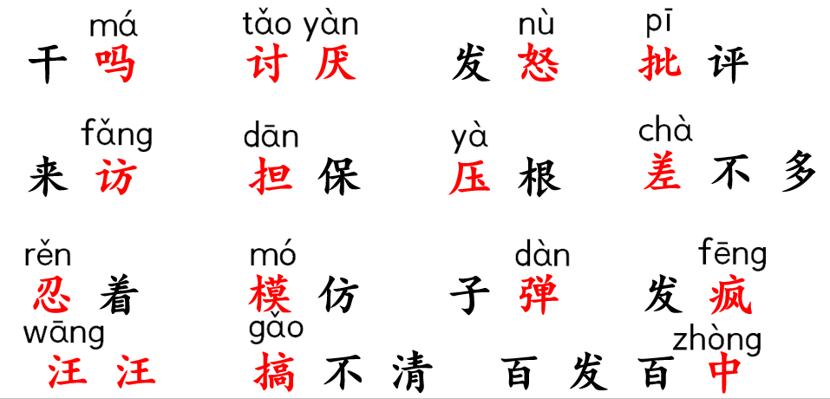
字词学习

Slide 3
朗 读 指 导
朗读本课时要读出小狗受到批评时的沮丧和委屈，还有他努力学习叫声的坚定，以及学会后的喜悦和自豪感，注意不同对象的语气变化。

Slide 4
导入
1.请用一句话概括文章的主要内容。
一只不会叫的狗学习叫的故事。

Slide 5
导入
2.小狗为何到最后都没学会狗叫？
因为他来到一个没有狗的国家，这里的动物没有能教他学狗叫的。

Slide 6
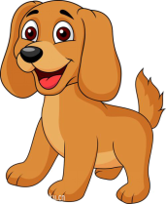
朗读课文
朗读课文，并思考：
课文围绕“不会叫的狗”讲了哪些事？请你概括的说说这些事。
1-9
（ ）不会叫受批评
10-37
（ ）学小公鸡、杜鹃叫
38-52
（ ）逃跑后预测的三种结局

Slide 7
朗读课文
小组合作，自学课文第一部分（1-9）探究：
1.这只可爱的小狗有着怎样的不幸？
2.小狗一开始知道不会叫是一种缺陷吗？
3.找一找“正常的狗”在哪些情况下会叫呢？

Slide 8
朗读课文
这只可爱的小狗有着怎样的不幸？
从前，有一条不会叫的狗。它不会像狗一样叫，不会像猫一样叫，也不会像牛那样哞哞叫，更不会像马那样嘶鸣。
运用排比的句式突出小狗的不幸，为后文小狗的遭遇埋下伏笔。

Slide 9
朗读课文
仿照课文，用“不会……不会……也不会……更不会”这个排比句式写一句话。
例句：在困难面前我不会气馁，不会丢掉自信，也不会掉以轻心，更不会轻言放弃。

Slide 10
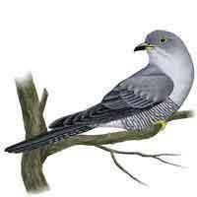
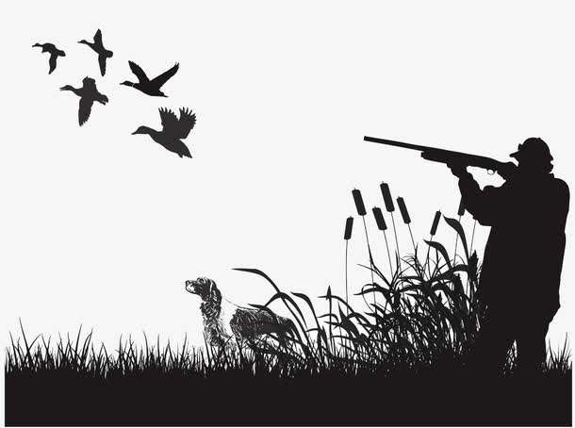
朗读课文
小公鸡——关心小狗，诚心诚意地教；
狐狸——嘲笑、看不起；
杜鹃——怜悯、关心；
猎人——残忍、不爱护生灵。

Slide 11
朗读课文
小狗是如何向小公鸡学习的呢？找出文中描写小狗学习过程的语句。
小狗试着照小公鸡的样子做，但嘴里只发出一种滑稽的咯咯声。
小狗又试了一次，两次，三次。
从此，它天天都练习，从早到晚偷偷地练。有时候，为了更自由，它索性到树林里去练。
它学会了吗？从这里可以看出小狗有怎样的特点？

Slide 12
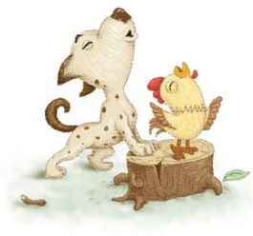
朗读课文
一天早晨，它在树林里练习，发出的喔喔喔的叫声是那么逼真，那么好听，那么洪亮。
这是一只__________
的小狗。
喔喔喔！
我成功啦！
勤奋刻苦

Slide 13
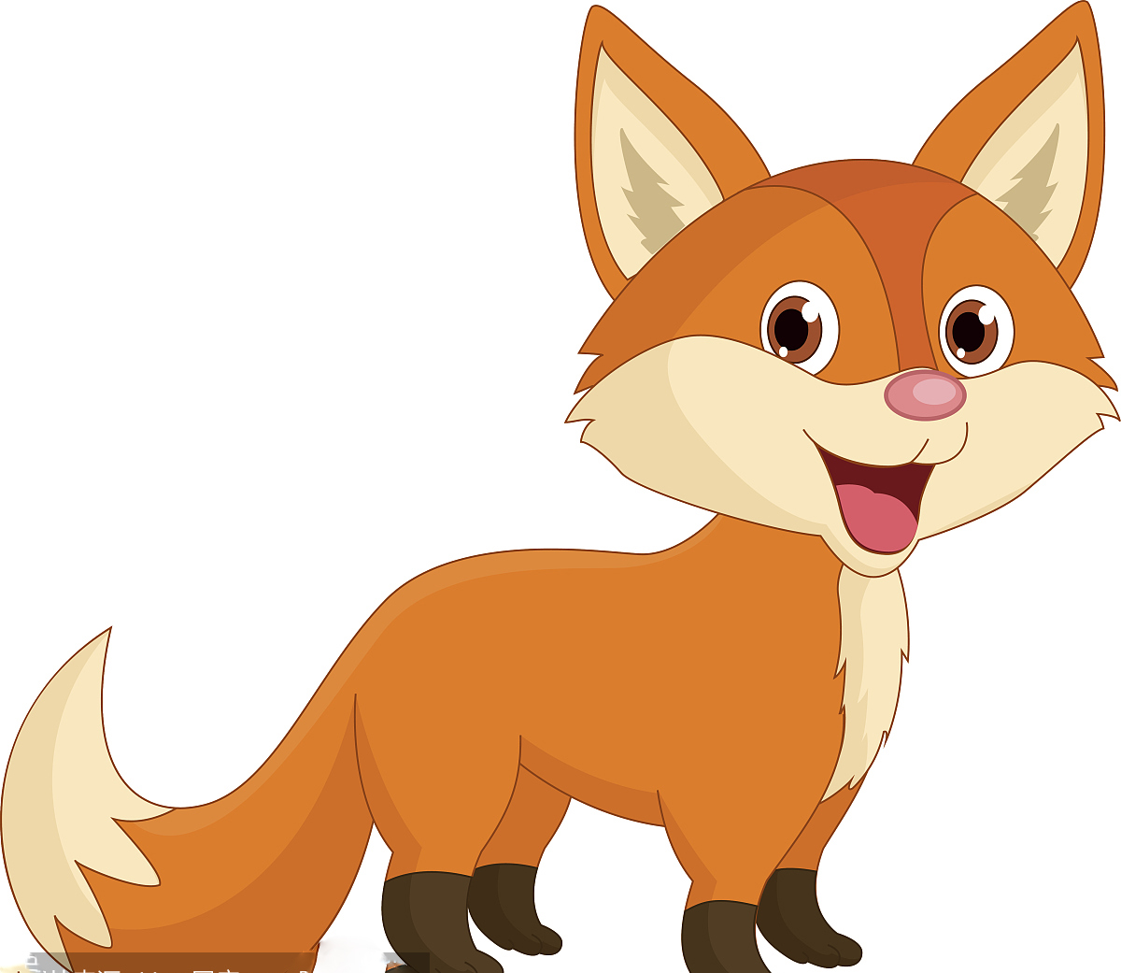
朗读课文
从哪里可以看出小狗学公鸡叫非常成功，在文中找出相关的语句。
一只狐狸听到了，心里寻思着：公鸡终于来找我了，我得去感谢它的来访。
心理描写
小肥鸡，等着我。
说明小狗学的非常像。

Slide 14
朗读课文
猎人为什么会向小狗开枪呢？
一个枪法很准的猎人经过那里，听见树丛中传来咕咕的叫声，就举枪瞄准，“砰！砰！”连开了两枪。
狗跑啊，跑啊……
小狗会遇到什么呢？请你续写三种结局

Slide 15
结局一
这只不会叫的狗跟着小母牛学会了“哞哞哞”的叫声，农夫听到牛的叫声，跑出来一看发现是一只小狗，他以为小狗是学牛的叫声想把小母牛拐跑，他找来一根铁链，套住了小狗。小狗忽然发现不妙，拔腿就跑。
它跑啊跑……

Slide 16
结局二
这只不会叫的狗碰上一个农民，就来到农民的家里，虽然不会叫，但是找到了一份工作，戴着锁链，替他看守家门，再也不用风餐露宿了。

Slide 17
结局三
这只不会叫的小狗遇到了自己的同类，在同伴的带动下，很快就学会了狗叫，找回了真正的自己。

Slide 18
朗读课文
课文设计三种结局，每种结局都代表不同的人生，说说你比较喜欢哪种结局，为什么？
第一种结局：可能成为一位语言大师。
迷失了自我，心灵没有成长。
第二种结局：做着平庸的工作，永远失去自由。
安于现状，保守的人生。
第三种结局：找到了正确的老师，学会了叫。
找到了真正的位置，得到了心灵的成熟。

Slide 19
探究
前面老师已经对这篇课文进行了详细的讲解，接下来请同学们开启你的智慧之门，探究以下问题。
你觉得这是一只怎样的小狗？

Slide 20
探究
你觉得这是一只怎样的小狗？
它虽不幸、可怜但它勤奋刻苦、有尊严、有追求、不甘人后。

Slide 21
版权声明
感谢您下载xippt平台上提供的PPT作品，为了您和xippt以及原创作者的利益，请勿复制、传播、销售，否则将承担法律责任！xippt将对作品进行维权，按照传播下载次数进行十倍的索取赔偿！
1. 在xippt出售的PPT模板是免版税类(RF:
Royalty-Free)正版受《中国人民共和国著作法》和《世界版权公约》的保护，作品的所有权、版权和著作权归xippt所有,您下载的是PPT模板素材的使用权。
2. 不得将xippt的PPT模板、PPT素材，本身用于再出售,或者出租、出借、转让、分销、发布或者作为礼物供他人使用，不得转授权、出卖、转让本协议或者本协议中的权利。

Slide 22
板书设计
起因：
不会叫—受批评
小狗学叫
学小公鸡叫—引来狐狸
正确选择
找回自我
经过
学杜鹃叫—引来猎人
结局：预测三种结局

Slide 23
感谢聆听
语文 三年级 上册 配人教版
主讲人：xippt
时间: xxx

